Slide 1

스트레스는!
스크립트 언어 TEAM PROJECT
- 기획 발표 -
스트레스는
지역화폐로 풀자!
2017180045 홍찬우
2019184017 신민경
지역화폐로 풀자!

Slide 2

1
프로그램 소개
2
사용 API
목차
3
기능
4
개발 일정

Slide 3


1
프로그램 소개
아무튼
못쓰는 곳
지역화폐
가맹점
프랜차이즈
백화점
지역화폐
가맹점
지역화폐
가맹점
경기도민
경기도민
경기도 내 지역화폐 가맹점 정보, 위치 찾기 프로그램
1. 경기도 시군에 따라 그 지역에 있는 지역화폐 가맹점의 정보를 검색할 수 있다.
2. 검색한 가맹점의 위치를 찾을 수 있다.
3. 입력한 주소와 검색한 가맹점의 거리를 알 수 있다.

Slide 4

1
프로그램 소개
2
사용 API
목차
3
기능
4
개발 일정

Slide 5
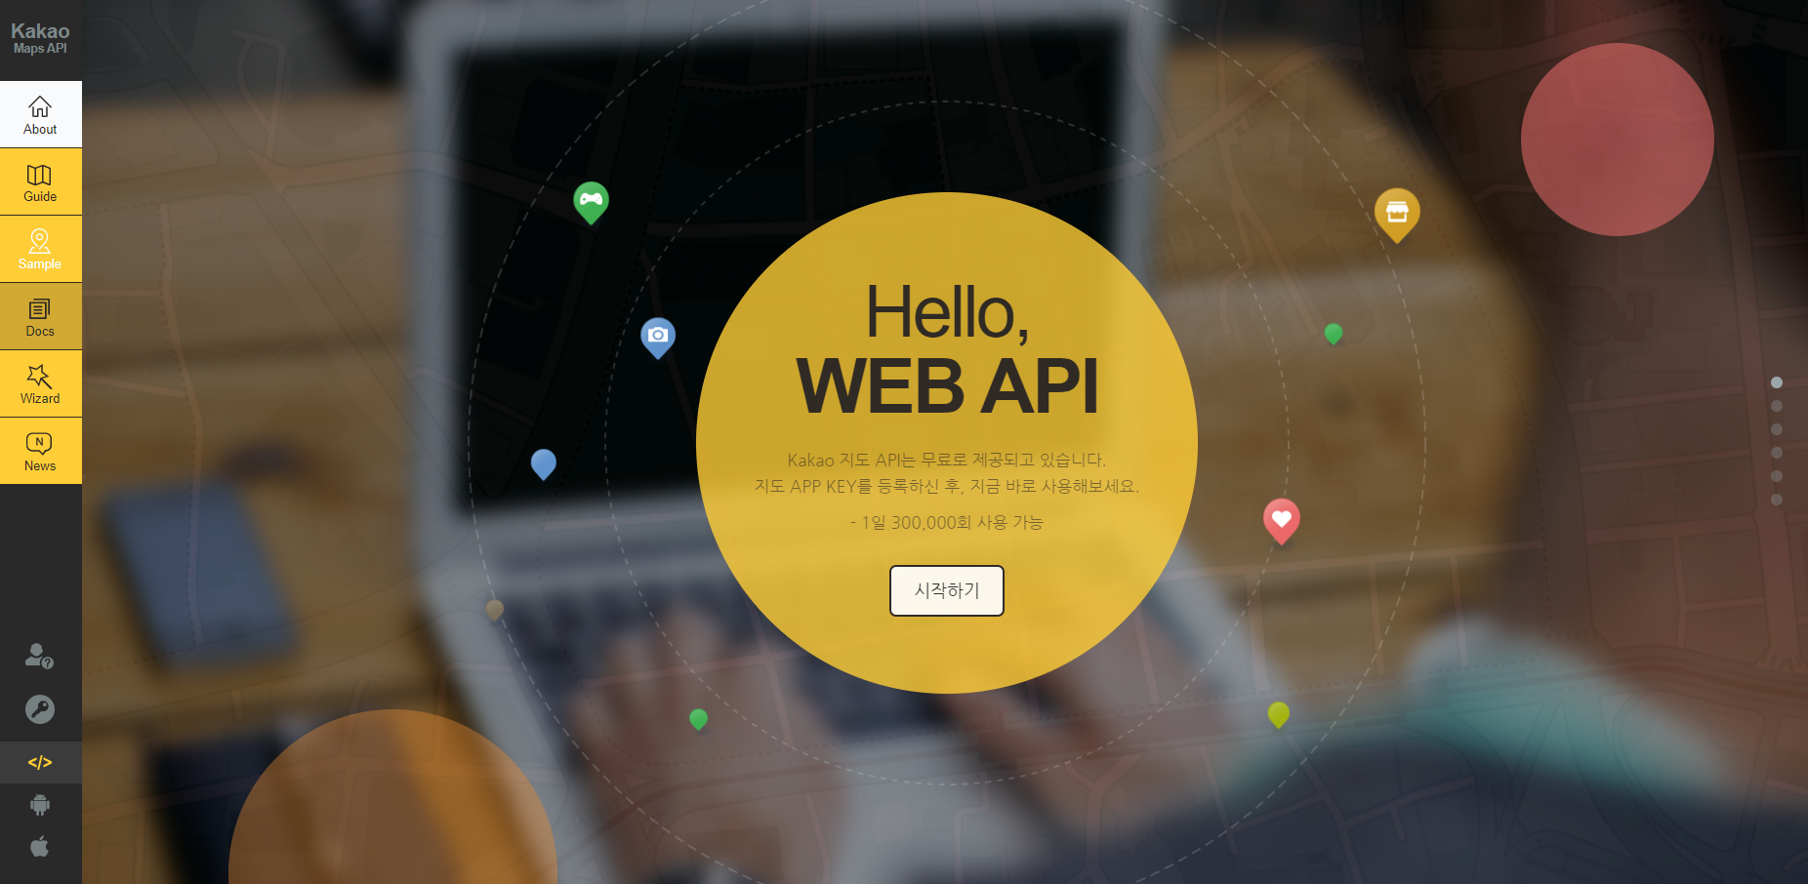
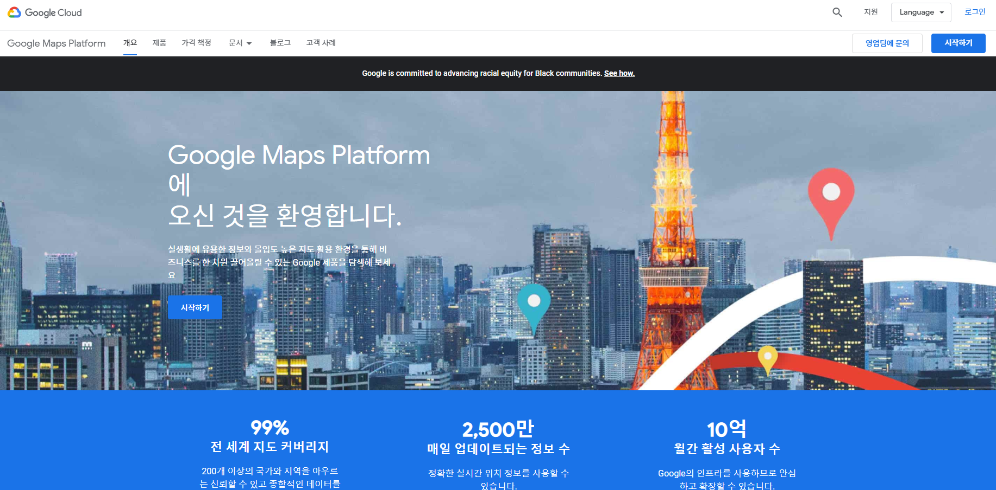
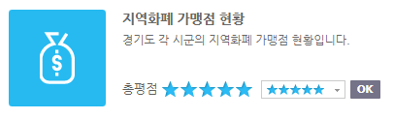
2
사용 API
OR
경기도_지역화폐 가맹점 현황
KAKAO MAP API
Google Map API
주소 ->
https://data.gg.go.kr/portal/data/service/selectServicePage.do?infId=3NPA52LBMO36CQEQ1GMY28894927&infSeq=3
개발하는 과정에 따라 다른 API를 추가로 사용하면 이후 발표 때 기재할 예정

Slide 6

1
프로그램 소개
2
사용 API
목차
3
기능
4
개발 일정

Slide 7


3
기능
FUNCTION
스트레스는 지역화폐로 풀자~!
로고
1. 시군명 입력을 통해 지역화폐 가맹점 검색
시/군입력
입력 창
검색
가게이름 1
2. 검색한 가맹점의 위치와 정보 출력
가게이름
2
3
정보&위치
지도
3. 지도 연동, 가맹점 위치 출력
4
5
4. 관심있는 가맹점 저장(북마크)
UI 구현 예시 – 검색 탭

Slide 8


3
기능
FUNCTION
스트레스는 지역화폐로 풀자~!
로고
5. 저장한 가맹점 업종별로 그래프 구현
가게이름1
그래프
주소
6. 저장한 가맹점 정보 메일 전송
가게이름2
주소
가게이름3
7. 텔레그램 챗봇 구현
<그래프이름>
주소
UI 구현 예시 – 북마크 탭

Slide 9

1
프로그램 소개
2
사용 API
목차
3
기능
4
개발 일정

Slide 10
4
개발 일정
주차 | 계획 | 세부 계획
1주차 (5/10 ~ 5/16) | 주제 선정 및 Open API 조사 프로젝트 준비 기획 발표 PPT 제작 5/13 기획 발표 | 공공 데이터 포탈 이용 – 활용 신청 Git 저장소 생성 기획 발표 PPT 제작 후 영상 업로드
2주차 (5/17 ~ 5/23) | 검색 구현 정보 가져오기 Tkinter GUI 구현 리소스 적용 | 가맹점 검색 기능 구현 가맹점 정보 가져오기 구현 Tkinter 인터페이스 구성 Tkinter 인터페이스에 리소스 적용
3주차 (5/24 ~ 5/30) | 지도 연동 북마크 기능 구현 C/C++함수 혹은 라이브러리 연동 시작 중간 발표 PPT 제작 5/27 중간 발표 | 지도 정보 연동 구현 가맹점 저장 기능 구현 중간 발표 PPT 제작 후 영상 업로드
4주차 (5/31 ~ 6/6) | 그래프 출력 구현 C/C++함수 혹은 라이브러리 연동 마무리 Gmail 연동 텔레그램 연동 | 저장한 가맹점 업종에 대한 그래프 구현 C/C++ 함수 혹은 라이브러리 연동 구현 Gmail로 저장한 가맹점 정보 보내는 기능 구현 텔레그램 챗봇 기능 구현
5주차 (6/7 ~ 6/10) | 개발 패키지 배포 파일 작성 버그 픽스 최종 발표 PPT 제작 6/10 최종 발표 | 개발 패키지 배포 파일 작성 버그가 발생하는지 확인, 수정 최종 발표 PPT 제작 후 영상 업로드

Slide 11
4
스트레스는!
스크립트 언어 TEAM PROJECT
- 기획 발표 -
감사합니다
2017180045 홍찬우
2019184017 신민경
지역화폐로 풀자!
폰트 링크 - https://www.khnp.co.kr/content/799/main.do?mnCd=FN03060704

